Slide 1


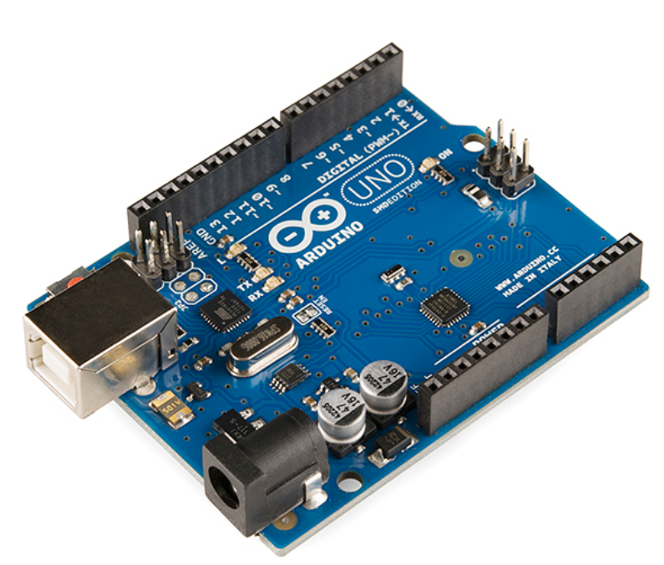

Slide 2
Περιεχόμενα
Led
Button
Ποτενσιόμετρο
RGB Led
Servo motor
Ultrasonic sensor
+Serial communication
Breadboard, Καλώδια συνδέσεων, Αντιστάσεις.

Slide 3
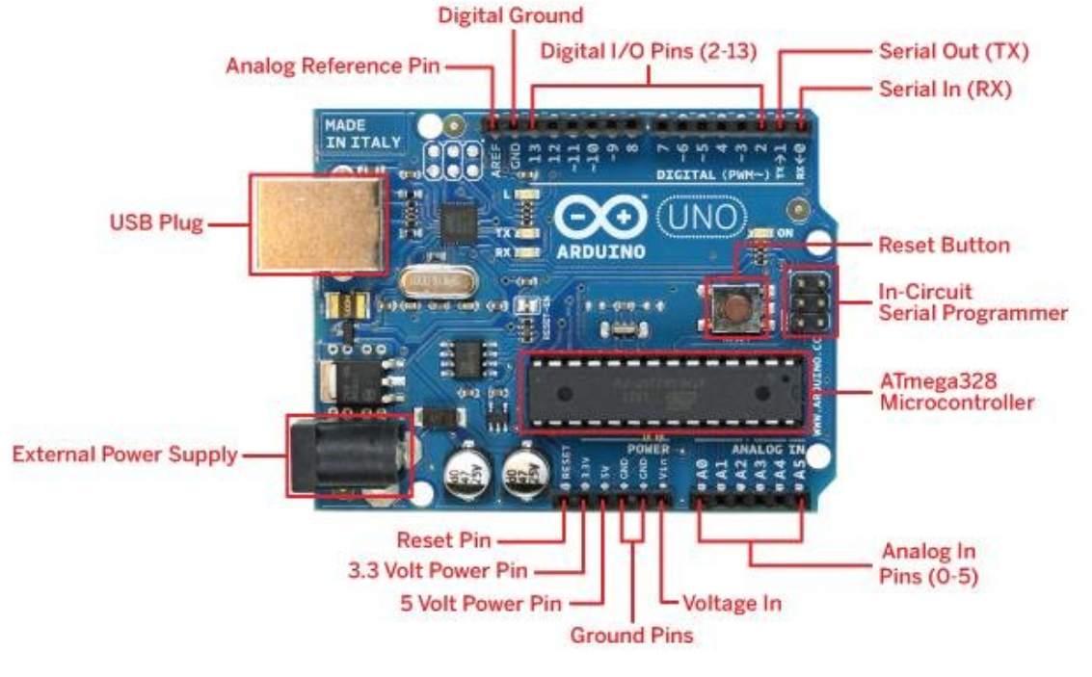
Τα στοιχεία της πλακέτας

Slide 4
Σημαντικές πληροφορίες
Το Arduino είναι ένας μικροελεγκτής μονής πλακέτας, δηλαδή μια απλή μητρική πλακέτα ανοικτού κώδικα με ενσωματωμένο μικροελεγκτή και εισόδους/εξόδους, η οποία μπορεί να προγραμματιστεί με τη γλώσσα Wiring (ουσιαστικά πρόκειται για τη γλώσσα προγραμματισμού C++ και ένα σύνολο από βιβλιοθήκες, υλοποιημένες επίσης στην C++ ).
Το 2005 ένα σχέδιο κίνησε προκειμένου να φτιαχτεί μία συσκευή για τον έλεγχο προγραμμάτων διαδραστικών σχεδίων από μαθητές, η οποία θα ήταν πιο φθηνή από άλλα πρωτότυπα συστήματα διαθέσιμα εκείνη την περίοδο.

Slide 5
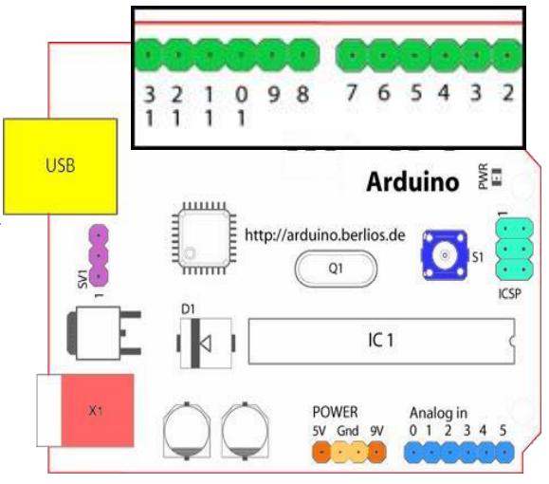
Η πλακέτα
12 ψηφιακά pins(από 2 μέχρι 13)
Χρησιμοποιούνται ως ψηφιακές
είσοδοι ή έξοδοι.
Λειτουργούν με τις τιμές HIGH (5V)
και LOW (0V).

Slide 6
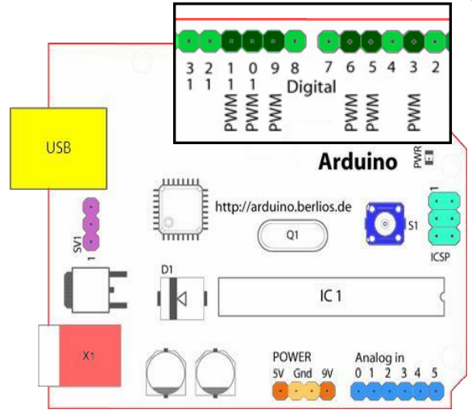
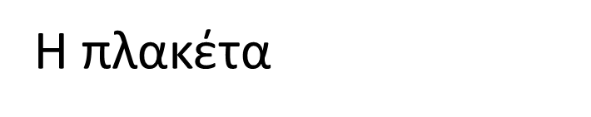
6 Αναλογικές ΈΞΟΔΟΙ(pins 3, 5,
6, 9, 10, και 11)
Είναι 6 από τα ψηφιακά pins.
Μπορούν να δώσουν μια αναλογική έξοδο με τιμή από 0 έως 255.

Slide 7
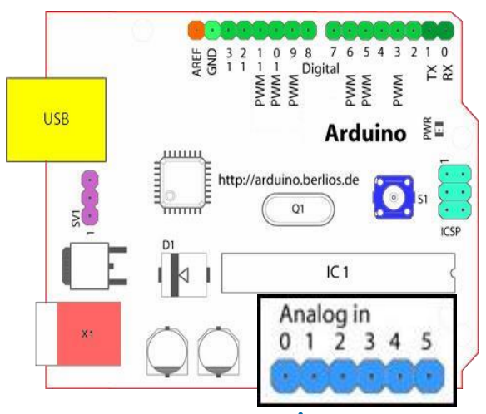
6 Αναλογικές ΕΊΣΟΔΟΙ(από ΑΟ
μέχρι Α5)
Ξεχωριστές αναλογικές είσοδοι.
Μπορούν να πάρουν μια αναλογική είσοδο με τιμή από 0 έως 1023.

Slide 8
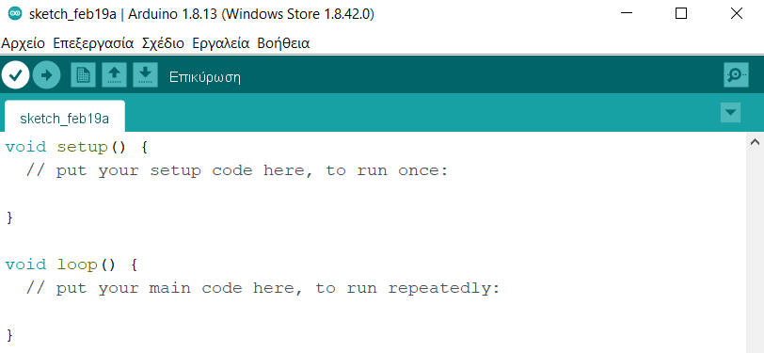
Περιβάλλον IDE

Slide 9



Verify
Κάνει έλεγχο του κώδικα για τυχόν λάθη και τον κάνει compile.
Upload
Κάνει compile και στη συνέχεια φορτώνει τον κώδικα στην πλακέτα.

Slide 10
Βασικές συναρτήσεις
void setup( ) {
// Τρέχει μόνο μία φορά μετά από κάθε εκκίνηση ή
// επαναφορά (reset) της πλακέτας
}
void loop( ) {
// Κάνει διαδοχικές εκτελέσεις του κώδικα μας
}

Slide 11
Βασικές εντολές
pinMode(pin, OUTPUT/INPUT);
Ορίζουμε αν τα pins που θα χρησιμοποιήσουμε θα είναι είσοδοι ή έξοδοι.
digitalWrite(pin, HIGH/LOW);
Γράφει στο ψηφιακό pin μια τιμή HIGH ή LOW.
int x = digitalRead(digitalpin);
Διαβάζει στο ψηφιακό pin μια τιμή HIGH ή LOW.

Slide 12
Βασικές εντολές
analogWrite(pin, 0-255);
Γράφει στην αναλογική έξοδο μια τιμή στο εύρος 0 – 255.
int x = analogRead(analogPin);
Διαβάζει στην αναλογική είσοδο μια τιμή στο εύρος 0 – 1023.
delay(ms);
Καθυστερεί την εκτέλεση της επόμενης εντολής.
Λειτουργεί με milliseconds (1000ms = 1sec).
#define name pin_number
Πχ. #define red 10 ->Ορίζουμε ως όνομα του pin 10 το red.

Slide 13
Μεταβλητές και Τελεστές
ΤΥΠΟΙ ΜΕΤΑΒΛΗΤΩΝ
• int -> Ακέραιος
• bool -> Δυαδικός
• char -> Χαρακτήρας(“Α”)
• string -> Κείμενο(“Hello World”)
ΛΟΓΙΚΟΙ ΤΕΛΕΣΤΕΣ
• && -> AND
• || -> OR
• ! -> ΝΟΤ
ΤΕΛΕΣΤΕΣ ΣΥΓΚΡΙΣΗΣ
• == -> ΙΣΟ
• < -> ΜΙΚΡΟΤΕΡΟ
• > -> ΜΕΓΑΛΥΤΕΡΟ
• <= , >=
• != ΔΙΑΦΟΡΟ

Slide 14
Δομές ελέγχου
Δομές επανάληψης
if (συνθήκη ) {
// εντολή 1
}
else if (συνθήκη ) {
//εντολή 2
}
else {
// εντολή 3 }
•for (int i=0; i<=10; i++)
{
// εντολές
}
• while (συνθήκη)
{
// εντολές
}

Slide 15
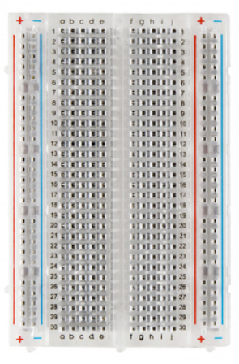
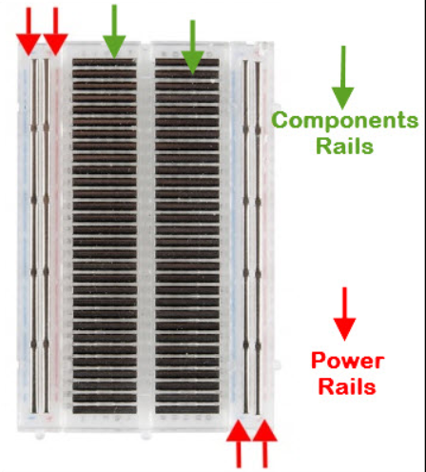
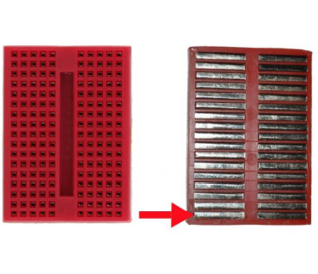
Breadboard
(Συνδεσμολογία)

Slide 16
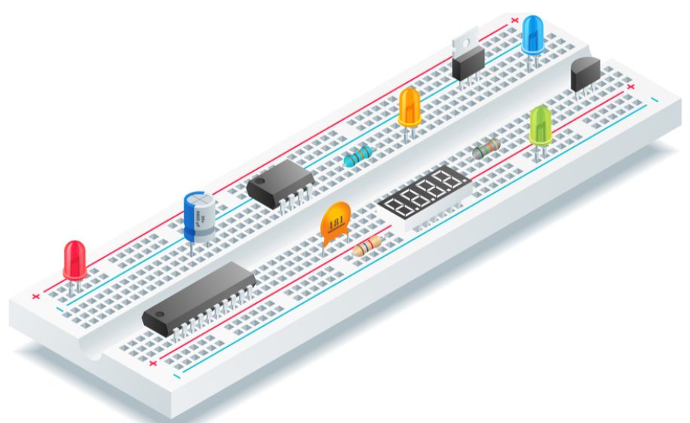
Breadboard
Ένας πίνακας στον οποίο μπορούμε να χτίσουμε ηλεκτρονικά κυκλώματα. Είναι σαν ένα πάνελ , με σειρές οπών που μας επιτρέπουν να συνδέσουμε ηλεκτρονικά στοιχεία με καλώδια, χωρίς να απαιτείται συγκόλληση.

Slide 17
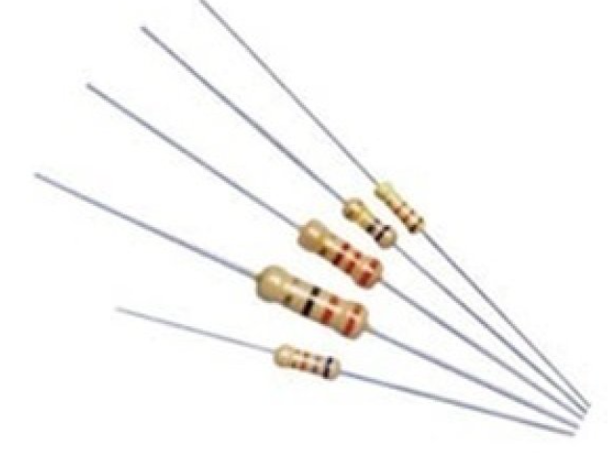
Αντιστάσεις
Στοιχεία που αντιστέκονται/δυσκολεύουν τη ροή ηλεκτρικού ρεύματος σε ένα κύκλωμα.

Slide 18
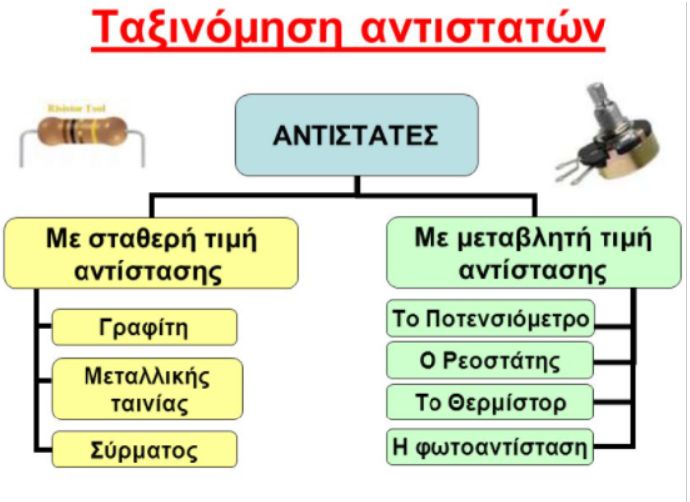

Slide 19
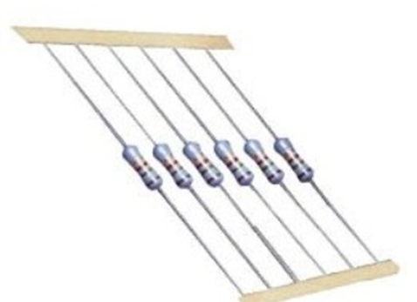
Αντιστάσεις
Είναι απαραίτητες σε ορισμένα κυκλώματα προκειμένου να περιορίσουν την ένταση του ηλεκτρικού ρεύματος και να προστατεύσουν τα ηλεκτρονικά στοιχεία.
Πχ. 220 ohm αντίσταση μαζί με led, ώστε να μην καεί.

Slide 20
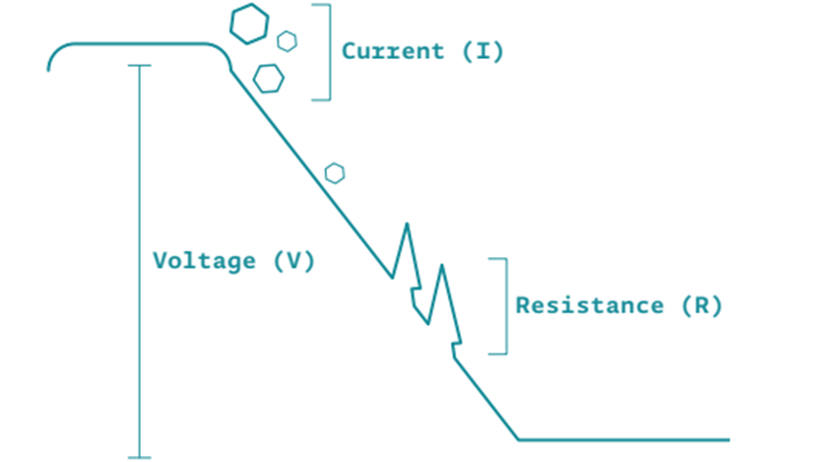
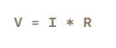
Αντίσταση/Τάση/ Ένταση ρεύματος

Slide 21
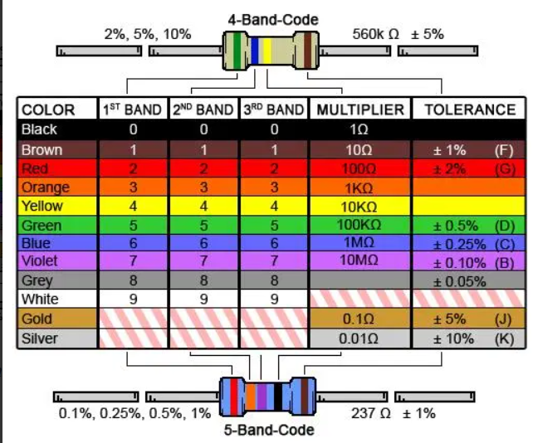
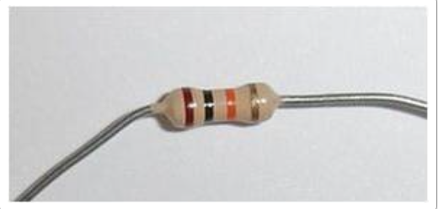
Χρωματικός κώδικας αντιστάσεων
Το καφέ χρώμα συμβολίζει τη μονάδα, το μαύρο χρώμα συμβολίζει το μηδέν, το πορτοκαλί χρώμα συμβολίζει το 1000 και το χρυσαφί καθορίζει πως η ανοχή είναι ±5%. Άρα η τιμή της αντίστασης θα είναι: 10 * 1000 = 10ΚΩ με ανοχή ±5%

Slide 22
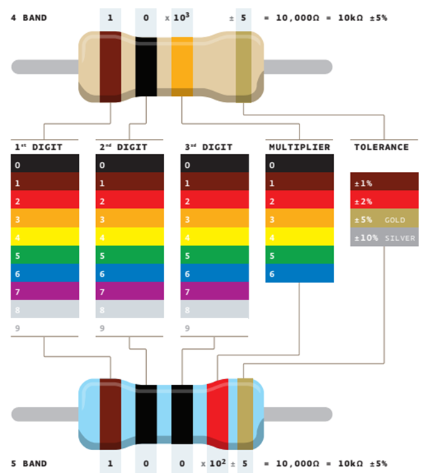
Χρωματικός κώδικας αντιστάσεων

Slide 23
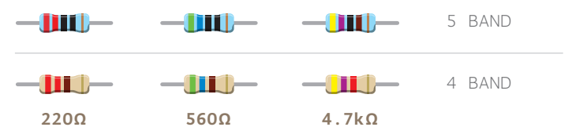
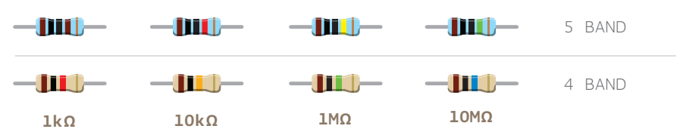
Χρωματικός κώδικας αντιστάσεων

Slide 24
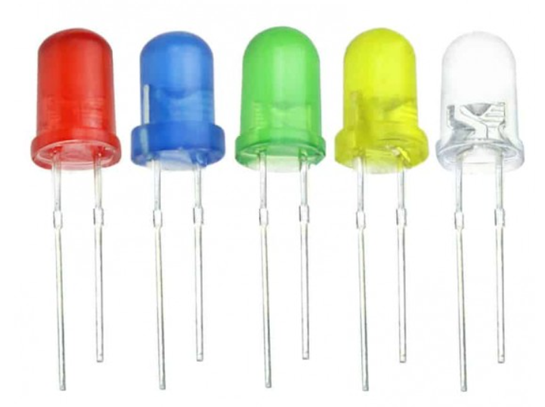
LED(Light Emitting Diodes)
Ένας τύπος διόδου που ανάβει όταν περνάει ηλεκτρική ενέργεια.
Όπως όλες οι δίοδοι, η ηλεκτρική ενέργεια ρέει μόνο σε μία
κατεύθυνση. Η άνοδος αντιστοιχεί συνήθως στο μεγαλύτερο πόδι και η κάθοδος στο μικρότερο πόδι. Το ρεύμα ρέει από την άνοδο στην κάθοδο.

Slide 25
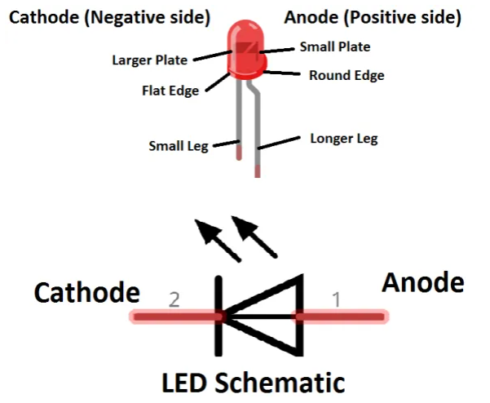
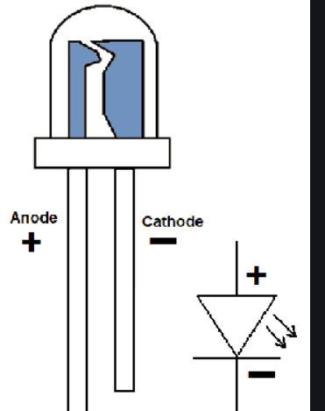
LED

Slide 26
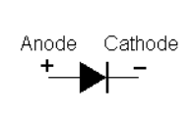
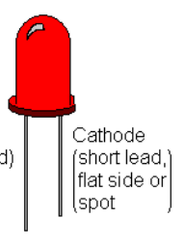
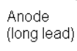
1st Project
Make a led blink.
Το λαμπάκι να ανάβει για 1 δευτερόλεπτο
και μετά να σβήνει για 1 δευτερόλεπτο.
Υλικά:
LED
Αντίσταση 220 Ohm

Slide 27
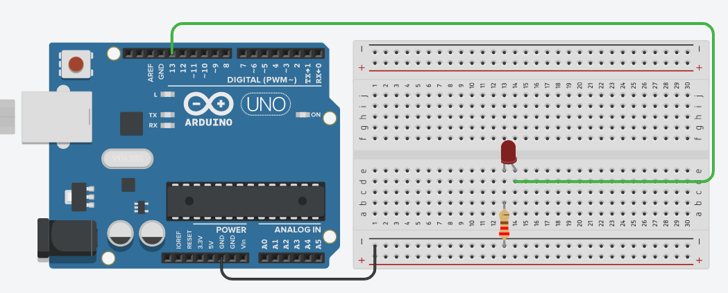
1st Project

Slide 28
1st Project
void setup()
{
pinMode(13,OUTPUT);
}
void loop()
{
digitalWrite(13,HIGH);//OPEN THE LED.
delay(1000);//WAIT 1SEC.
digitalWrite(13,LOW);//CLOSE THE LED.
delay(1000);//WAIT 1SEC.
}

Slide 29

2nd Project
Make a led fade.
Το λαμπάκι να ανάβει και να σβήνει σταδιακά.
Υλικά:
LED
Αντίσταση 220 Ohm

Slide 30
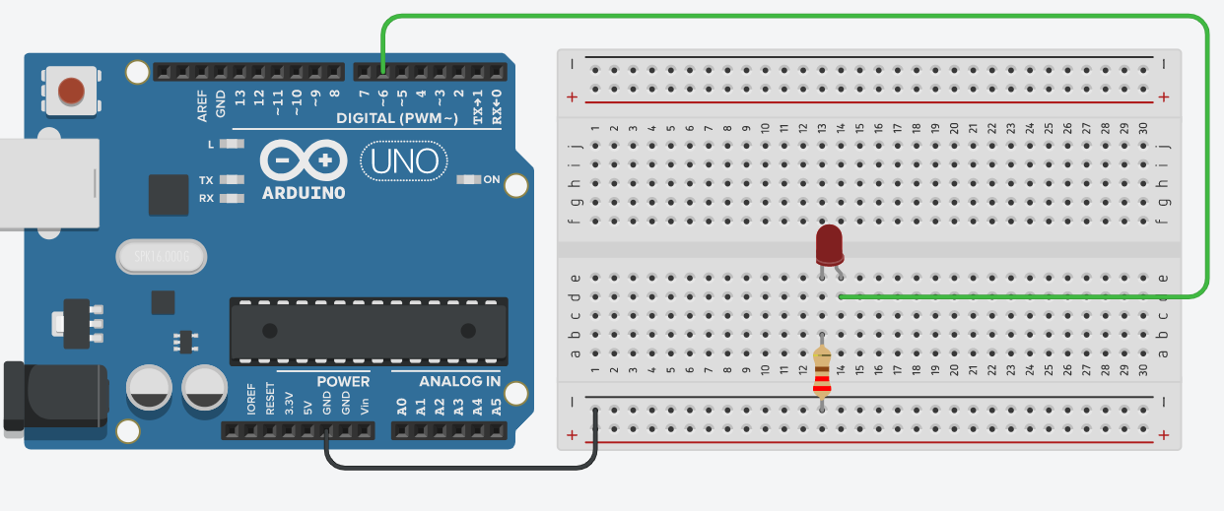
2nd Project

Slide 31
2nd Project
void setup()
{
pinMode(6,OUTPUT);
}
void loop()
{
//OPEN THE LED.
for(int i=0; i<=255; i++)
{
analogWrite(6,i);
delay(20);//WAIT 20ms.
}
//CLOSE THE LED.
for(int i=255; i>=0; i--)
{
analogWrite(6,i);
delay(20);//WAIT 20ms.
}
delay(1000);//WAIT 1SEC.
}

Slide 32
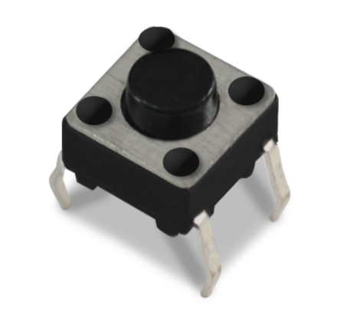
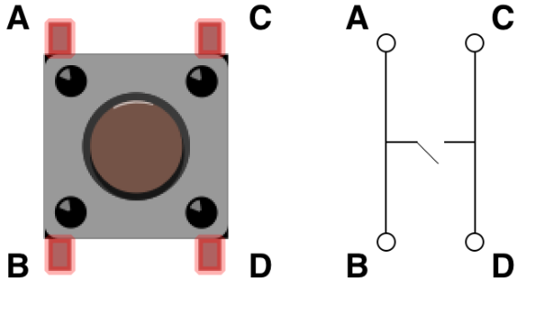
Button(κουμπιά-διακόπτες)
Οι επαφές A,B και C,D είναι βραχυκυκλωμένες.

Slide 33
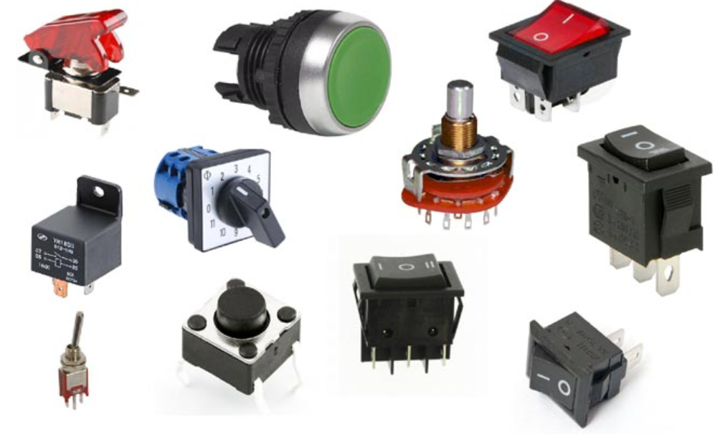
Button

Slide 34
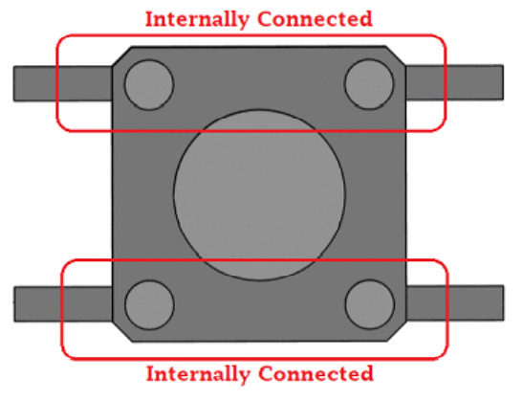
3rd Project
Το λαμπάκι να ανάβει όταν πατάμε το κουμπάκι.
Υλικά:
Κουμπί
Αντίσταση 10Κ Ohm
LED
Αντίσταση 220 Ohm

Slide 35
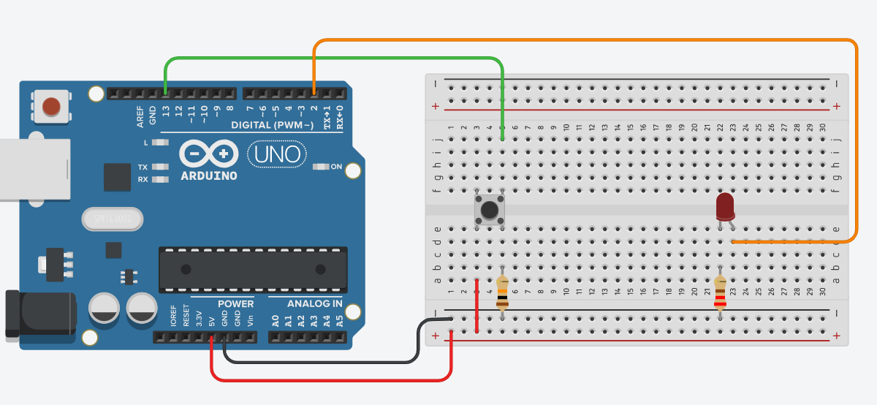
3rd Project

Slide 36
3rd Project
void setup()
{
pinMode(2,OUTPUT);
pinMode(13,INPUT);
}
void loop()
{
int button_state=digitalRead(13);
//WE READ THE BUTTONS'S VALUE.
if(button_state==HIGH)//BUTTON PRESSED. {
digitalWrite(2,HIGH);//LED OPENS.
}
else//BUTTON NOT PRESSED.
{ digitalWrite(2,LOW);//LED CLOSES.
}
}

Slide 37
3rd Project(2nd way)
void setup()
{
pinMode(2,OUTPUT);
pinMode(13,INPUT);
}
void loop()
{
int button_state = digitalRead(13);//WE READ THE BUTTONS'S VALUE. digitalWrite(2,button_state);//LED does what the button_state //is(HIGH or LOW).
}

Slide 38
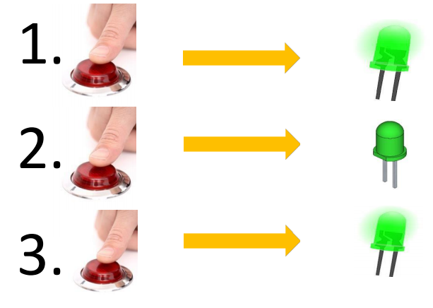
4th Project
Το λαμπάκι να αλλάζει κατάσταση σε κάθε πάτημα του κουμπιού.
Υλικά:
Κουμπί
Αντίσταση 10Κ Ohm
LED
Αντίσταση 220 Ohm

Slide 39
4th Project

Slide 40
4th Project
bool led_state=1;//HIGH
bool last_button_state=0;//LOW
bool button_state=0;//LOW
void setup() {
pinMode(2,OUTPUT);
pinMode(13,INPUT); }
void loop() {
button_state = digitalRead(13);//WE READ THE BUTTONS'S VALUE. if(last_button_state==LOW && button_state==HIGH)//IF THE button_state CHANGES.
{led_state=!led_state;//WE CHANGE THE LED'S STATE.
digitalWrite(2,led_state); }
last_button_state=button_state; }

Slide 41
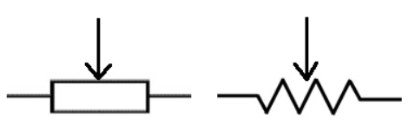
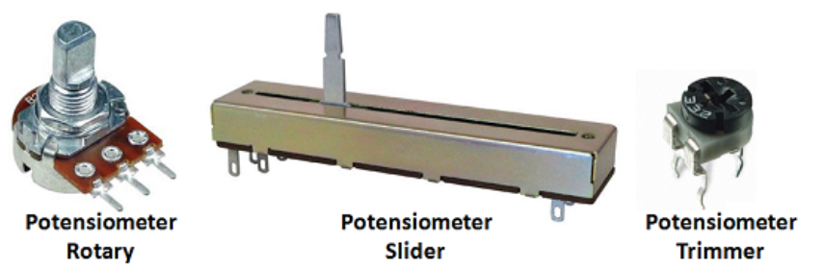
Potentiometer(Ποτενσιόμετρο-ροστάτης)
Μια μεταβλητή αντίσταση. Δύο από τους πείρους συνδέονται στα άκρα σταθερής αντίστασης. Ο μεσαίος πείρος, κινείται κατά μήκος της αντίστασης, χωρίζοντάς την σε δύο μισά. Όταν οι εξωτερικές πλευρές του ποτενσιόμετρου συνδέονται με τάση και γείωση, το μεσαίο πόδι θα δώσει τη διαφορά στην τάση καθώς γυρίζουμε το διακόπτη.

Slide 42
Ποτενσιόμετρο-ροστάτης
Το ποτενσιόμετρο μπορεί να λειτουργήσει και ως ροοστάτης αν χρησιμοποιηθούν μόνο οι δύο ακροδέκτες, ο μεσαίος και ένας από τους δύο άλλους ακροδέκτες του.
Ροοστάτης: Μεταβλητή αντίσταση που παρεμβάλλεται σε ένα ηλεκτρικό κύκλωμα για να μεταβάλλει την έντασή του.
Ποτενσιόμετρο: Μεταβλητή αντίσταση που παρεμβάλλεται σε ένα ηλεκτρικό κύκλωμα για να μεταβάλλει την τάση του.

Slide 43
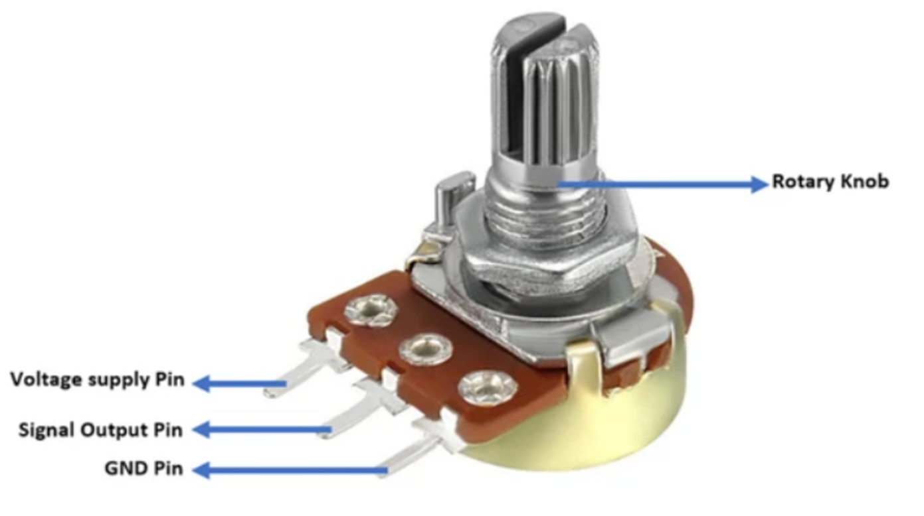
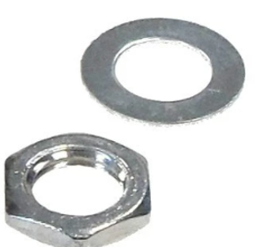
Potentiometer

Slide 44
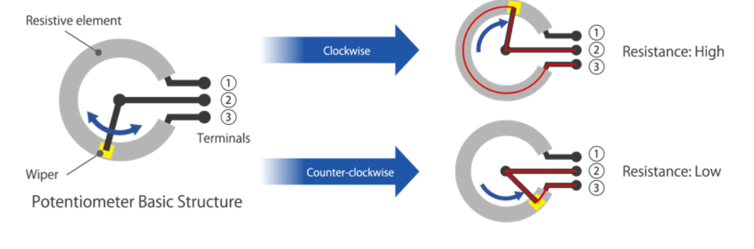
Potentiometer

Slide 45
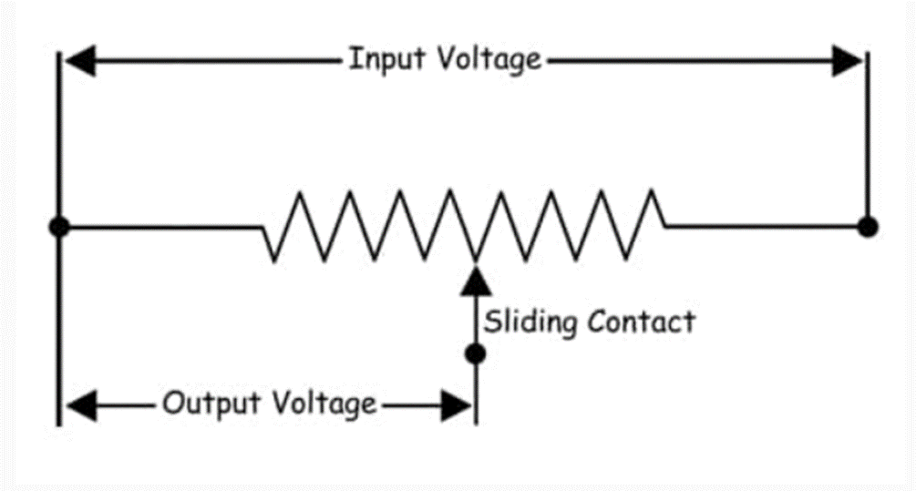
Potentiometer

Slide 46
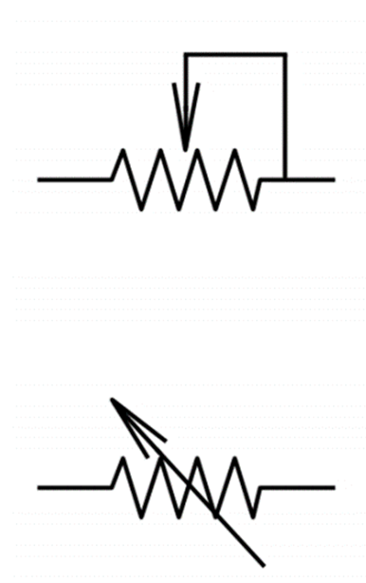
5th Project
Ρύθμισε την φωτεινότητα του LED με το ποτενσιόμετρο.
Υλικά:
Ποτενσιόμετρο
LED
Αντίσταση 220 Ohm

Slide 47
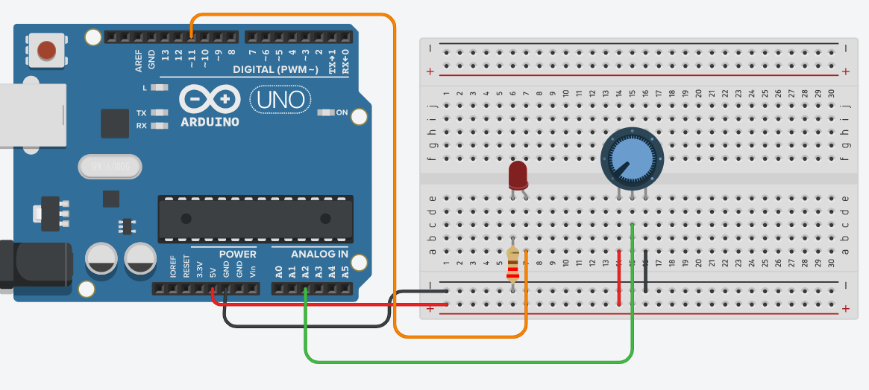
5th Project

Slide 48
5th Project
void setup() {
pinMode(11,OUTPUT);
pinMode(A2,INPUT); }
void loop() {
int x=analogRead(A2);//READ THE POTENTIOMETER VALUE.
x=x/4;//CONVERT VALUE FROM 1023 TO 255.
analogWrite(11,x);//OPEN THE LED IN THE ANALOG VALUE X THAT WE //TOOK FROM THE POTENTIOMETER.
}

Slide 49
6th Project
Ρύθμισε την φωτεινότητα του LED με τον ροοστάτη και καθόρισε με το κουμπάκι πότε ανάβει και πότε σβήνει.
Υλικά:
Ποτενσιόμετρο
LED
Αντίσταση 220 Ohm
Κουμπί
Αντίσταση 10Κ Ohm

Slide 50
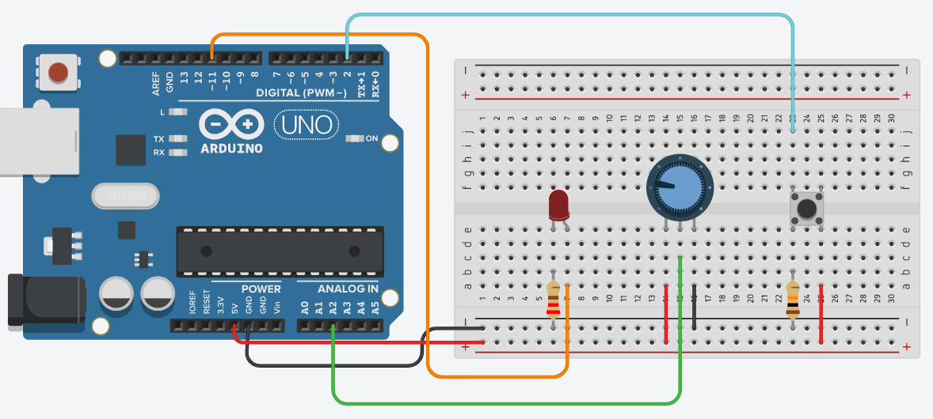
6th Project

Slide 51
6th Project
bool button_state=0;
bool last_button_state=0;
bool led_state=1;
void setup() {
pinMode(11,OUTPUT);
pinMode(A2,INPUT);
pinMode(2,INPUT); }
void loop() {
int x=analogRead(A2);//READ THE
//POTENTIOMETER VALUE.
x=x/4;//CONVERT VALUE FROM 1024 TO
//255.
button_state=digitalRead(2);//READ
//THE BUTTON'S STATE.
if(button_state==HIGH && last_button_state==LOW)//BUTTON STATE HAS //CHANGED.
{
led_state=!led_state;//LED'S STATE CHANGES.
}
if(led_state==HIGH)//LED IS OPENED.
{ analogWrite(11,x);//OPEN THE LED IN THE //ANALOG VALUE X THAT WE TOOK FROM THE POTENTIOMETER.
}
else//LED IS CLOSED.
{ analogWrite(11,LOW);//CLOSE THE LED.
}
last_button_state=button_state;
}

Slide 52
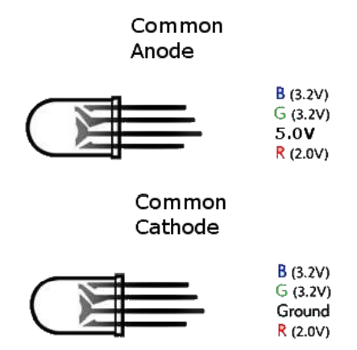
RGB LED (Red – Green – Blue)
Ένα RGB LED είναι ένας συνδυασμός 3 LED σε ένα. Μπορούμε να δημιουργήσουμε σχεδόν οποιοδήποτε χρώμα συνδυάζοντας αυτά τα τρία χρώματα.
Για την παραγωγή άλλων χρωμάτων, μπορούμε να συνδυάσουμε τα τρία χρώματα σε διαφορετικές εντάσεις. Επειδή τα LED είναι πολύ κοντά το ένα στο άλλο, τα μάτια μας βλέπουν το αποτέλεσμα του συνδυασμού χρωμάτων και όχι τα τρία χρώματα ξεχωριστά.

Slide 53
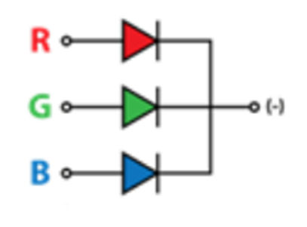
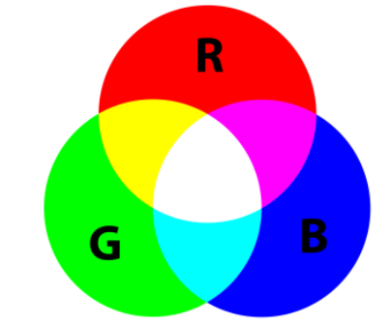
RGB LED
Βάζουμε μία μόνο
αντίσταση στο κοινό
ποδαράκι!
Τα RGB LEDs μπορεί να είναι είτε ανοδικά είτε καθοδικά.
Σε ένα ανοδικό RGB το μακρύτερο pin συνδέεται στην τάση(3αντιστάσεις στα υπόλοιπα ποδαράκια).
Σε ένα καθοδικό RGB το μακρύτερο pin συνδέεται στην γείωση.

Slide 54
RGB LED
Ανοδικό
Αφού το μακρύτερο ποδαράκι δέχεται την τάση τα υπόλοιπα 3 λειτουργούν ως γειώσεις.
0->5V
255->0V
Αντίθετη λειτουργία απ’ ότι το καθοδικό.
Καθοδικό
0->0V
255->5V

Slide 55
RGB LED
Ανοδικό
255 -> 0V
204 -> 1V
153 -> 2V
102 -> 3V
51 -> 4V
0 -> 5V
Καθοδικό
255 ->5V
204 -> 4V
153 -> 3V
102 -> 2V
51 -> 1V
0 -> 0V

Slide 56
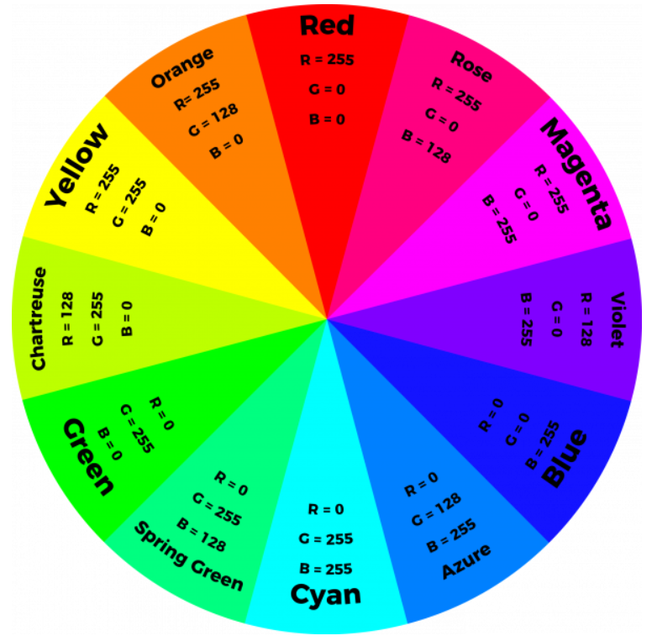
RGB LED
Με το συνδυασμό των 3 βασικών χρωμάτων μπορούμε να παράξουμε οποιοδήποτε χρώμα θέλουμε.

Slide 57
7th Project
Το RGB να ανάβει διαδοχικά κόκκινο, πράσινο και μπλε ανά ένα δευτερόλεπτο.
Μετά να σβήνει για 1 δευτερόλεπτο και να ανάβει ένα άλλο χρώμα και να σβήνει για άλλο 1 δευτερόλεπτο και να ανάβει ένα άλλο χρώμα.
Υλικά:
RGB LED
Αντίσταση 220 Ohm

Slide 58
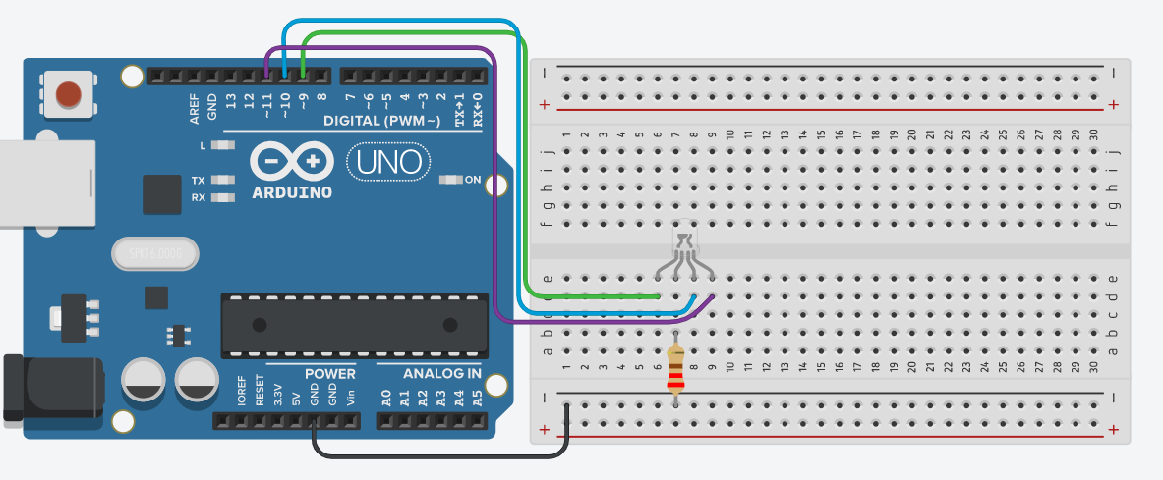
7th Project

Slide 59
7th Project
#define red 9
#define green 10
#define blue 11
void setup() {
pinMode(red,OUTPUT);
pinMode(green,OUTPUT);
pinMode(blue,OUTPUT); }
void loop() {
//RED
digitalWrite(red,HIGH); digitalWrite(green,LOW); digitalWrite(blue,LOW);
delay(1000);
//GREEN
digitalWrite(red,LOW); digitalWrite(green,HIGH); digitalWrite(blue,LOW);
delay(1000);
//BLUE
digitalWrite(red,LOW); digitalWrite(green,LOW); digitalWrite(blue,HIGH);
delay(1000);
//CLOSED LED
digitalWrite(red,LOW); digitalWrite(green,LOW); digitalWrite(blue,LOW);
delay(1000);

Slide 60
7th Project(Συνέχεια)
//ORANGE
digitalWrite(red,HIGH); digitalWrite(green,HIGH);
digitalWrite(blue,LOW);
delay(1000);
//CLOSED LED
digitalWrite(red,LOW);
digitalWrite(green,LOW); digitalWrite(blue,LOW);
delay(1000);
//PINK
analogWrite(red,1255); analogWrite(green,0);
analogWrite(blue,255);
delay(1000);
//CLOSED LED
digitalWrite(red,LOW); digitalWrite(green,LOW);
digitalWrite(blue,LOW);
delay(1000); }

Slide 61
Serial Communication(Σειριακή επικοινωνία)
Ανταλλαγή πληροφοριών ανάμεσα στον υπολογιστή και το Arduino.
Σειριακή επικοινωνία είναι μια διαδικασία διαδοχικής λήψης και αποστολής δεδομένων με την μορφή χαρακτήρων (byte).
Οι χαρακτήρες διαβάζονται ένας την φορά: πχ: “10” -> “1”, ”0”.
Γίνεται:
▸Μέσα από το καλώδιο USB με τον υπολογιστή.
▸Με τα ψηφιακά pins 0 και 1 με άλλες συσκευές.

Slide 62
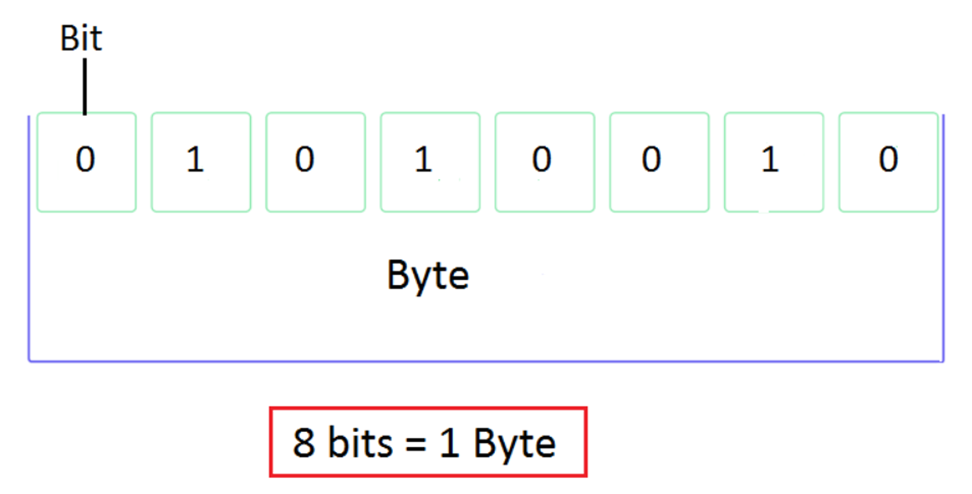
Η μεταφορά δεδομένων γίνεται σε πακετάκια των 8bit=1byte.

Slide 63



Serial Communication στο Περιβάλλον IDE

Slide 64
Serial Communication
Προσοχή τα ψηφιακά pins 0 και 1 του Arduino τα χρησιμοποιούμε μόνο για σειριακή επικοινωνία.
RX(pin 0):Για λήψη δεδομένων.
TX(pin 1):Για αποστολή δεδομένων.
Το RX της μίας συσκευής πρέπει να συνδέεται με το TX της άλλης.

Slide 65


Serial Communication

Slide 66


Κάθε χαρακτήρας είναι κωδικοποιημένος σύμφωνα με το πρότυπο ASCII
(American Standard Code for Information Interchange).
Στον διπλανό πίνακα βλέπουμε τα γράμματα της αγγλικής αλφαβήτου σε κωδικοποίηση ASCII.

Slide 67

Πίνακας ASCII

Slide 68



Slide 69

Serial Communication

Slide 70
Βασικές εντολές
Serial.begin(9600);
Μπαίνει στην setup. Ξεκινάει την σειριακή επικοινωνία.
Ρυθμίζει την ταχύτητα της επικοινωνίας (πχ.9600).
int x = Serial.available( );
Βλέπει το πόσα bytes περιμένουν να διαβαστούν.
πχ: “10” -> 2 ή “180” -> 3.
char x = Serial.read( );
Διαβάζει τον πρώτο χαρακτήρα στην σειρά.

Slide 71
Βασικές εντολές
Serial.print(“Κείμενο”); ή Serial.print(μεταβλητή);
Στέλνει το κείμενο/μεταβλητή που εισάγαμε στην συσκευή
με την οποία επικοινωνεί σειριακά χωρίς να αλλάζει γραμμή.
Serial.println(“Κείμενο”); ή Serial.println(μεταβλητή);
Στέλνει το κείμενο/μεταβλητή που εισάγαμε στην συσκευή
με την οποία επικοινωνεί σειριακά και αλλάζει γραμμή.

Slide 72
8th Project
Το Serial Monitor να τυπώνει ανά 1 δευτερόλεπτο την τιμή του ποτενσιόμετρου σε ένα μήνυμα της μορφής: «Η αναλογική τιμή είναι: xxxx ».
Υλικά:
Potentiometer

Slide 73

8th Project

Slide 74

8th Project
void setup() {
Serial.begin(9600);//we begin serial communication.
pinMode(A0,INPUT); }
void loop() {
int x=analogRead(A0);
Serial.print("The analog value is: ");//we print a //message.
Serial.println(x);//we print the potentiometer value.
delay(1000); }

Slide 75
Ανάγνωση χαρακτήρων
Δεν μπορούμε να διαβάσουμε δεδομένα αν δεν υπάρχει διαθέσιμη είσοδος.
Άρα διαβάζουμε μόνο όταν υπάρχουν δεδομένα που περιμένουν στην ουρά.
Όταν στέλνουμε δεδομένα από τον υπολογιστή εμφανίζεται ένας επιπλέον χαρακτήρας.
Πρέπει να απορρίψουμε τον επιπλέον χαρακτήρα κατά την διαδικασία της ανάγνωσης.

Slide 76

9th Project Ανάγνωση χαρακτήρων
//read characters from serial monitor.
void setup() {
Serial.begin(9600); }
void loop() {
char c;
int x=Serial.available();//x is the number of //characters we want to read. Serial.print("Characters in buffer: "); Serial.println(x);
if(x) {//if x is not 0.
c=Serial.read();//Read a char.
Serial.print("The character is: ");
if(c=='\n') {
Serial.println("Change line."); }//Do nothing.
else {
Serial.println(c); } //Commands.
}
delay(1000); }

Slide 77

10th Project
Το RGB να ανάβει κόκκινο, πράσινο ή μπλε όταν γράφουμε στην σειριακή ‘r’, ’g’,’ b’ αντίστοιχα.
Σε κάθε άλλο γράμμα, το LED να σβήνει.
Υλικά:
RGB LED
Αντίσταση 220 Ohm

Slide 78

10th Project

Slide 79
10th Project
#define red 9
#define green 10
#define blue 11
void setup() { Serial.begin(9600);//we begin //serial communication. pinMode(red,OUTPUT); pinMode(green,OUTPUT); pinMode(blue,OUTPUT); }
void loop() {
if(Serial.available()){//There are //characters to read.
char c=Serial.read();
if(c=='\n') { //do nothing.
}
else if(c=='r'){//red.
digitalWrite(red,HIGH); digitalWrite(green,LOW); digitalWrite(blue,LOW); }
else if(c=='b') {//blue. digitalWrite(red,LOW); digitalWrite(green,LOW); digitalWrite(blue,HIGH); }
else if(c=='g') {//green. digitalWrite(red,LOW); digitalWrite(green,HIGH); digitalWrite(blue,LOW); }
else{//other letter. digitalWrite(red,LOW); digitalWrite(green,LOW); digitalWrite(blue,LOW); }
} }

Slide 80

Βιβλιοθήκη και εντολές
Έτοιμος κώδικας με συναρτήσεις και εντολές που μας επιτρέπουν να ελέγξουμε πολύ πιο εύκολα ένα συγκεκριμένο κομμάτι εξοπλισμού.
#include <library.h>
Εισαγωγή βιβλιοθήκης.

Slide 81

Ανάγνωση αριθμών Μετατροπή χαρακτήρων εισόδου σε αριθμούς
Πως μετατρέπουμε το ‘1’ σε 1:
Ο κάθε χαρακτήρας αντιστοιχεί σε μια αριθμητική τιμή.
Οι χαρακτήρες των νούμερων είναι κωδικοποιημένοι σε διαδοχικούς αριθμούς, άρα αφαιρούμε από τον χαρακτήρα ‘1’ τον χαρακτήρα ‘0’ και παίρνουμε καθαρή (ακέραια) τιμή 1.

Slide 82
11th Project1 Ανάγνωση αριθμών
//Read numbers from serial monitor.
void setup() {
Serial.begin(9600);//serial communication. }
void loop() {
int x;
if(Serial.available()) {//if there are characters we want to read.
char c=Serial.read();//Read a char.
if(c=='\n') { //Do nothing. }
else if((c>='0') && (c<='9')) {
x=c-'0';//we find the real value of the number.//converting char value to number
value.//Commands using integer x.
} } }

Slide 83

Ανάγνωση αριθμών με 2 ή περισσότερα ψηφία Μετατροπή χαρακτήρων εισόδου σε αριθμούς
Πως μετατρέπουμε το “180” σε 180:
Πρέπει να διαβάσουμε 3 χαρακτήρες: ‘1’ , ‘8’ , ‘0’ και να τους ενώσουμε στο νούμερο 180 κατά την διαδικασία της ανάγνωσης.
Άρα πριν διαβαστεί ο επόμενος χαρακτήρας κάθε φορά, ο προηγούμενος πολλαπλασιάζεται με το 10.
Όταν δεν υπάρχουν άλλοι χαρακτήρες που περιμένουν να διαβαστούν, η διαδικασία σταματάει.

Slide 84
11th Project2 Ανάγνωση αριθμών με 2 ή περισσότερα ψηφία
//Read numbers from serial monitor.
void setup() {
Serial.begin(9600);}//serial communication.
void loop() {
int x=0;
while(true) {//We stay in the loop until we have read the whole number. if(Serial.available()) {//if there are characters we want to read.
char c=Serial.read();//Read a char.

Slide 85
11th Project2 Ανάγνωση αριθμών με 2 ή περισσότερα ψηφία(Συνέχεια)
if(c=='\n') {//We read the last character.
break; }//exit the loop, we have read the input.
else if((c>='0') && (c<='9') && (x!=-1)) {
x=10*x+(c-'0'); }//We find the value of x.
else{//Wrong input.
x=-1; }
} }
if(x==-1) {//flag.
Serial.println("Wrong input."); }
else { //Command using integer x.
} }

Slide 86

Servo motor(Σερβοκινητήρας)
Ένας τύπος κινητήρα που μπορεί να περιστραφεί από 0 έως 180 μοίρες. Δεν μπορεί να περιστρέφεται επ’ άπειρον.
Ανάλογα με την είσοδο που δέχεται, μπορεί να περιστραφεί κατά κάποιες μοίρες και να σταματήσει σε συγκεκριμένη γωνία.

Slide 87

Servo Motor – Συνδεσμολογία
Τα Servo έχουν 3 σημεία σύνδεσης:
Κόκκινο (μεσαίο) καλώδιο:
Τροφοδοσία (5V).
Μαύρο ή καφέ καλώδιο:
Γείωση (GND).
Κίτρινο ή πορτοκαλί καλώδιο:
Για τον έλεγχο του Servo.
Αναλογική έξοδος του Arduino (~).

Slide 88


Servo Motor – Applications

Slide 89


Servo Motor – Applications
Που χρησιμοποιούνται τα Servo:
Όπου απαιτείται η χρήση αρθρώσεων:
Σε βραχίονες και τεχνητά μέλη
Όπου απαιτείται ελεγχόμενη (μικρή) κίνηση:
Σε στρέψη πτερυγίων σε αεροπλάνα
Σε στρέψη μπροστινών τροχών αυτοκινήτων
Σε διάφορους αυτοματισμούς:
Περιστροφή solar panel
Στον κόσμο της ρομποτικής και του Arduino!

Slide 90
Βασικές εντολές
Η βιβλιοθήκη <Servo.h>μας επιτρέπει να ελέγξουμε το Servo.
Servo name;
Δημιουργία αντικειμένου servo.
Μπαίνει εκτός της setup.
name.attach(pin_number);
Σύνδεση με αναλογικό pin του Arduino.
name.write(angle);
Δίνει την εντολή στο servo να περιστραφεί στις μοίρες που θέλουμε.

Slide 91
12th Project
Το servo να πηγαίνει από την θέση 0 στην θέση 180 και πίσω με καθυστέρηση 1.5.
δευτερολέπτου, και να τυπώνει στο Serial Monitor το που βρίσκεται κάθε φορά.
Υλικά:
Servo motor.

Slide 92

12th Project

Slide 93
12th Project
#include <Servo.h>
Servo myservo;//we declare our servo.
void setup() {
Serial.begin(9600);//serial communication.
myservo.attach(9);//we attach servo to a pin.
}
void loop() {
myservo.write(0);//we write degrees to the servo(we tell the servo where to go).
Serial.println("We are at 0 degrees!");
delay(1500);
myservo.write(180);
Serial.println("We are at 180 degrees!");
delay(1500); }

Slide 94

Servo motor
Αν δοθεί είσοδος πάνω από 180 μοίρες ο κινητήρας δε θα γυρίσει.
Δεν πρέπει να προσπαθούμε να περιστρέψουμε τα servo με το χέρι.

Slide 95
13th Project
Το servo να πηγαίνει στις μοίρες που του δίνουμε κάθε φορά μέσω του Serial Monitor. Να υπάρχει έλεγχος ώστε να μην μπορεί να πάει παραπάνω από 180 μοίρες και να γράφει μήνυμα σφάλματος αν του στείλουμε κάτι που δεν είναι αριθμός.
Υλικά:
Servo motor.

Slide 96
13th Project

Slide 97
13th Project
#include <Servo.h>
Servo myservo;
void setup() {
Serial.begin(9600);
myservo.attach(9); }
void loop() {
int x=0;
while(true) {
if(Serial.available()) {
char c=Serial.read();
if(c=='\n') {
break;}
else if((c>='0') && (c<='9') && (x!=-1)){
x=10*x+(c-'0'); }
else {
x=-1;
} } }
if(x<0 || x>180) {
Serial.print("You entered: ");
Serial.print(x);
Serial.println(" degrees."); Serial.println("Wrong input!"); }
else {
Serial.print("You entered: ");
Serial.print(x);
Serial.println(" degrees."); Serial.println("On the way!"); myservo.write(x);
} }

Slide 98

Ultrasonic sensor
Εκπέμπει έναν υπέρηχο και μας ειδοποιεί όταν αυτός επιστρέψει. Από τον χρόνο που χρειάστηκε μπορούμε να υπολογίσουμε την απόσταση από ένα εμπόδιο.

Slide 99



Ultrasonic Sensor – Applications
Σε εφαρμογές αποφυγής εμποδίων:
Αισθητήρες παρκαρίσματος
Σε εφαρμογές εντοπισμού αντικειμένων:
Ραντάρ
Σόναρ
Σε διάφορες μετρήσεις:
Μέτρηση βάθους.
Ανίχνευση στάθμης (πχ νερού) σε δεξαμενή.

Slide 100

Ultrasonic Sensor – Συνδεσμολογία
O Ultrasonic έχει 4 σημεία σύνδεσης:
VCC – Τροφοδοσία (5V) .
GND – Γείωση .
TRIG – trigger pin:Ψηφιακό pin του Arduino .
ECHO – echo pin:Ψηφιακό pin του Arduino.

Slide 101


Βιβλιοθήκη <NewPing.h>
Αν η βιβλιοθήκη δεν βρίσκεται ενσωματωμένη στο περιβάλλον IDE μπορούμε να την κατεβάσουμε από την επίσημη ιστοσελίδα του μικροελεγκτή.

Slide 102

Βιβλιοθήκη <NewPing.h>
Πατάμε την επιλογή προσθήκη βιβλιοθήκης ZIP και επιλέγουμε τον φάκελο που κατεβάσαμε από την επίσημη ιστοσελίδα.

Slide 103




Slide 104
Βασικές εντολές
Η βιβλιοθήκη που θα χρησιμοποιήσουμε για τον έλεγχο των ultrasonic είναι η <NewPing.h>.
NewPing name(Trig_pin, echo_pin, max_distance);
Δημιουργία αντικειμένου ultrasonic.
Μπαίνει εκτός της setup.
Ορίζει και τα pin που θα χρησιμοποιήσει.
int x=name.ping_cm();
Επιστρέφει την απόσταση σε cm από κάποιο εμπόδιο.

Slide 105

Ultrasonic sensor
Η μέγιστη απόσταση που εντοπίζει ο HC-SR04 είναι 200 cm. Αν είναι μεγαλύτερη, επιστρέφει μηδέν.

Slide 106


Ultrasonic sensor

Slide 107
14th Project
Ο Ultrasonic να μετράει απόσταση ανά 1 δευτερόλεπτο και να την τυπώνει στο Serial Monitor.
Υλικά:
Ultrasonic sensor(Ultrasonic HC-SR04).

Slide 108

14th Project

Slide 109
14th Project
#include <NewPing.h>
#define TRIGGER_PIN 8
#define ECHO_PIN 9
#define MAX_DISTANCE 200
NewPing sonar(TRIGGER_PIN, ECHO_PIN, MAX_DISTANCE);//We declare the object sonar.
void setup() {
Serial.begin(9600); }
void loop() {
int x=sonar.ping_cm();//x is the distance in cm.
Serial.print("The distance is: ");
Serial.print(x);
Serial.println(" cm.");
delay(1000); }

Slide 110
15th Project
Ο Ultrasonic να μετράει απόσταση κάθε 250 ms και με βάση την απόσταση αυτή να στρίβει το servo τις αντίστοιχες μοίρες. Οι μοίρες να τυπώνονται στην σειριακή.
Ορίστε το MAX_DISTANCE ίσο με 180 ώστε να μην σταλεί μεγαλύτερη γωνία στο servo.
Υλικά:
Ultrasonic sensor.
Servo motor.

Slide 111

15th Project

Slide 112
15th Project
#include <NewPing.h>
#include <Servo.h>
#define TRIGGER_PIN 8
#define ECHO_PIN 9
#define MAX_DISTANCE 180
#define SERVO_PIN 10
NewPing sonar(TRIGGER_PIN, ECHO_PIN, MAX_DISTANCE);//We declare the //object sonar.
Servo myservo;

Slide 113
15th Project(Συνέχεια)
void setup() {
Serial.begin(9600);
myservo.attach(SERVO_PIN); }
void loop() {
int angle=sonar.ping_cm();//angle is the distance in cm. Serial.print("The distance is: ");
Serial.print(angle);
Serial.println(" cm.");
Serial.print("The angle is: ");
Serial.print(angle);
Serial.println(" cm.");
myservo.write(angle);
delay(250); }

Slide 114
16th Project
Parking Sensor
Ο Ultrasonic να μετράει απόσταση κάθε μισό δευτερόλεπτο.
Όσο αυτή είναι μεγαλύτερη των 50 cm να μην γίνεται τίποτα.
Όταν γίνει μικρότερη ή ίση με 50 cm να τυπώνει το μήνυμα “Found obstacle at xx
cm.” και το RGB να ανάβει πράσινο.
Όταν γίνει μικρότερη ή ίση από 30 cm, να τυπώνει το μήνυμα “xx cm remaining,
stop here or proceed carefully.” και το RGB να ανάβει μπλε.
Όταν γίνει μικρότερη ή ίση από 10 cm, να τυπώνει το μήνυμα “Dont go any further,
danger at xx cm.” και το RGB να γίνεται κόκκινο.

Slide 115

16th Project
Υλικά:
Ultrasonic
RGB LED
Αντίσταση 220 ohm

Slide 116

16th Project

Slide 117
16th Project
#include <NewPing.h>
#define TRIGGER_PIN 13
#define ECHO_PIN 12
#define MAX_DISTANCE 200
#define RED 9
#define GREEN 10
#define BLUE 11
NewPing sonar(TRIGGER_PIN, ECHO_PIN, MAX_DISTANCE);
void setup() {
Serial.begin(9600);
pinMode(RED, OUTPUT);
pinMode(BLUE, OUTPUT);
pinMode(GREEN, OUTPUT); }

Slide 118
16th Project(Συνέχεια)
void loop() {
int distance=sonar.ping_cm();
if(distance>=0 && distance<=10) {//RED
Serial.print("Dont go any further, danger at ");
Serial.print(distance);
Serial.println(" cm.");
digitalWrite(RED, HIGH);
digitalWrite(GREEN, LOW);
digitalWrite(BLUE, LOW); }
else if(distance>10 && distance<=30) {//BLUE
Serial.print(distance);
Serial.println(" cm remaining,stop here or proceed carefully.");
digitalWrite(RED, LOW);
digitalWrite(GREEN, LOW);
digitalWrite(BLUE, HIGH); }

Slide 119
16th Project(Συνέχεια)
else if(distance>30 && distance<=50) {//GREEN
Serial.print(" Found obstacle at ");
Serial.print(distance);
Serial.println(" cm.");
digitalWrite(RED, LOW);
digitalWrite(GREEN, HIGH);
digitalWrite(BLUE,LOW); }
else{//distance<0 || distance>50.//ALL LEDS CLOSED.
//Do nothing.
digitalWrite(RED, LOW);
digitalWrite(GREEN, LOW);
digitalWrite(BLUE,LOW); }
delay(500); }

Slide 120



Slide 121


Slide 122

Είδη Arduino

Slide 123

Είδη Arduino

Slide 124

Είδη Arduino

Slide 125

THE END!

